Slide 1
Тема урока: «Консервативные инвестиции.»
Учитель Кожевников В.Е.

Slide 2
Цели урока
Образовательная –Сформировать у учащихся понятия об инвестициях, о методах финансирования инвестиций, повышение уровня финансовой грамотности учащихся
Воспитательная - Воспитание ответственности за результат работы, серьезного отношения к финансам
Развивающая – развивать умение анализировать и делать выводы, коллективно решать задачи.

Slide 3
Задачи урока
Повышение осведомленности учащихся в области экономики, финансов и инвестиций.
Дать практические рекомендации в области личных финансов с учетом возможных рисков.

Slide 4
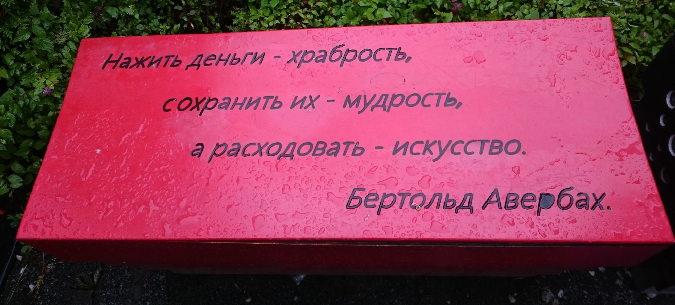
Эпиграф урока

Slide 5
Теоретическая часть Что такое инвестиции?
Инвестиции – это размещение капитала с целью получения прибыли.
Инвестиции - это денежные средства, ценные бумаги, иное имущество, в том числе имущественные права, имеющие денежную оценку, вкладываемые в объекты предпринимательской деятельности в целях получения прибыли или достижения полезного эффекта

Slide 6
Какие бывают инвестиции?
ИНВЕСТИЦИИ
БАНКОВСКИЙ ДЕПОЗИТ
+
СБЕРЕГАТЕЛЬНЫЙ СЕРТИФИКАТ
ИНВЕСТИЦИИ В ЧЕЛОВЕКА
СОБСТВЕННЫЙ БИЗНЕС
НЕДВИЖИМОСТЬ
ЗДОРОВЬЕ
ОБРАЗОВАНИЕ
ФИНАНСОВЫЕ ИНСТРУМЕНТЫ
ЖИЛАЯ НЕДВИЖИМОСТЬ
ЗЕМЛЯ
КОММЕРЧЕСКАЯ
АКЦИИ
ОБЛИГАЦИИ
ДРАГОЦЕННЫЕ МЕТАЛЛЫ

Slide 7
Для того, чтобы не потерять инвестиции, следует применить хеджирование.
Хеджирование – сокращение убытков за счет уменьшения прибыли .
Активом с наименьшим риском нам видятся инвестиции в драгоценные металлы.
Они обязательно должны быть в инвестиционном портфеле. Рассмотрим, как это лучше сделать
на примере
инвестиций в золото.

Slide 8
Инвестиции в золото
ОМС - обезличенный металлический счет
Ювелирные украшения
Золотой сертификат
Слитки золота
Золотые монеты
Коллекционные (памятные)
Инвестиционные (массовые)

Slide 9
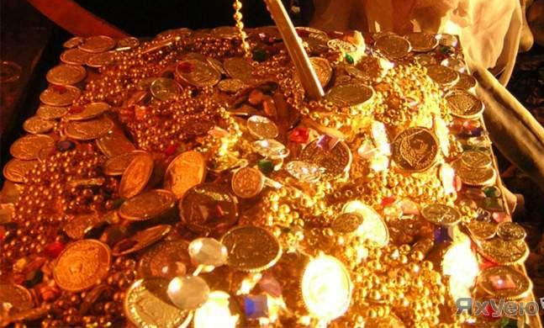
Тезавратор
Тезавратор – частное лицо, накапливающее золото в виде сокровища .
Вес золота измеряют в тройских унциях.
Тройская унция – 31,1035 грамм.

Slide 10
Из предложенных вариантов наиболее оптимальным выглядят инвестиции в золотые инвестиционные монеты.
Не нужно платить НДС при покупке монеты(в отличии от слитков и ювелирных украшений).
Не нужно платить за работу ювелира (в отличии от украшений)
Нет рисков, связанных с устойчивостью банка (ОМС – счет в банке, счет не застрахованный в Агентстве по страхованию вкладов (АСВ)
Узкий рынок сбыта для коллекционных монет

Slide 11
Практическая часть
Для инвестиций была выбрана монета банка России – Георгий Победоносец весом ¼ тройской унции.
Всего было куплено 18 монет.

Slide 12
СТОИМОСТЬ МОНЕТ ЗА ПОСЛЕДНИЕ 8 ЛЕТ*
ГОД | ЦЕНА МОНЕТЫ | КОЛИЧЕСТВО
2016 | 23 100
2015 | 19 750
2014 | 12 500
2013 | 11 740 | 2
2012 | 13 690 | 5
2011 | 13 750 | 6
2010 | 9 880 | 3
2009 | 8 090 | 2

Slide 13
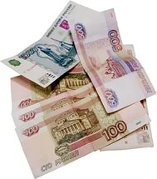
СКОЛЬКО БЫЛО ИНВЕСТИРОВАНО ДЕНЕГ?
16 180 в 2009 году
+ 29 640 в 2010 году
+ 82 500 в 2011 году
+ 68 450 в 2012 году
+ 23 480 в 2013 г.
= 220 250 В среднем стоимость 1 монеты:
220 250 : 18 = 12 236 руб.

Slide 14
СКОЛЬКО СЕЙЧАС СТОИТ ПОРТФЕЛЬ?
СТОИМОСТЬ ПОРТФЕЛЯ в 2016 году :
415 800 РУБ.
18 Х 23 100 = 415 800

Slide 15
Итоги инвестирования
Всего было вложено в портфель
220 250 руб.
В 2016 году портфель стоит
415 800 руб.
Прибыль от инвестиции составила
195 550 руб. или 88.8%

Slide 16
Инвестиции и инфляция
Важным критерием долгосрочного инвестирования является показатель отношения прибыли к инфляции. Если инфляция обгоняет прибыль, инвестор теряет деньги. Если наоборот, приобретает.
Как посчитать этот показатель?

Slide 17
НА СКОЛЬКО ЛЕТ БЫЛ ИНВЕСТИРОВАН ВЕСЬ ПОРТФЕЛЬ?
2 x 7= 14
3 x 6 = 18
6 x 5 = 30
5 x 4 = 20
2 x 3 = 6
Всего: 88 лет
В среднем одна монета была инвестирована на 4.9 года (88:18=4.9)

Slide 18
ИНФЛЯЦИЯ В РФ данные с сайта Росстата
ГОД | ИНФЛЯЦИЯ
2016 | 7.5% (ИЮЛЬ)
2015 | 12.9%
2014 | 11.3%
2013 | 6.4%
2012 | 6.5%
2011 | 6.1%
2010 | 8.8 %
ИНФЛЯЦИЯ ЗА 7 ЛЕТ : 59.5
СРЕДНЯЯ ИНФЛЯЦИЯ 8.5 % В ГОД

Slide 19
Инфляция за период инвестирования
8.5 Х 4.9 = 41.7
8.5 (среднегодовая инфляция на период инвестирования)
4.9 (усредненное время инвестирования одной монеты в портфеле)
41.7 (процент, на который в среднем обесценивалась стоимость
одной монеты в портфеле).

Slide 20
Итоги инвестирования
220 250 было вложено в портфель
Стоимость портфеля с поправкой на инфляцию:
415 800 (стоимость портфеля в 2016 г.) – 173 388 (41.7% инфляция монет в портфеле) = 242 412
242 412 – 220 250 = 22 162 (сумма, на которую реально увеличилась стоимость инвестиционного портфеля) = 10% за 4.9 инвестиционных лет
Золотые монеты дорожали на 10:4.9 = 2 % быстрее среднегодовой инфляции отчетного периода!

Slide 21
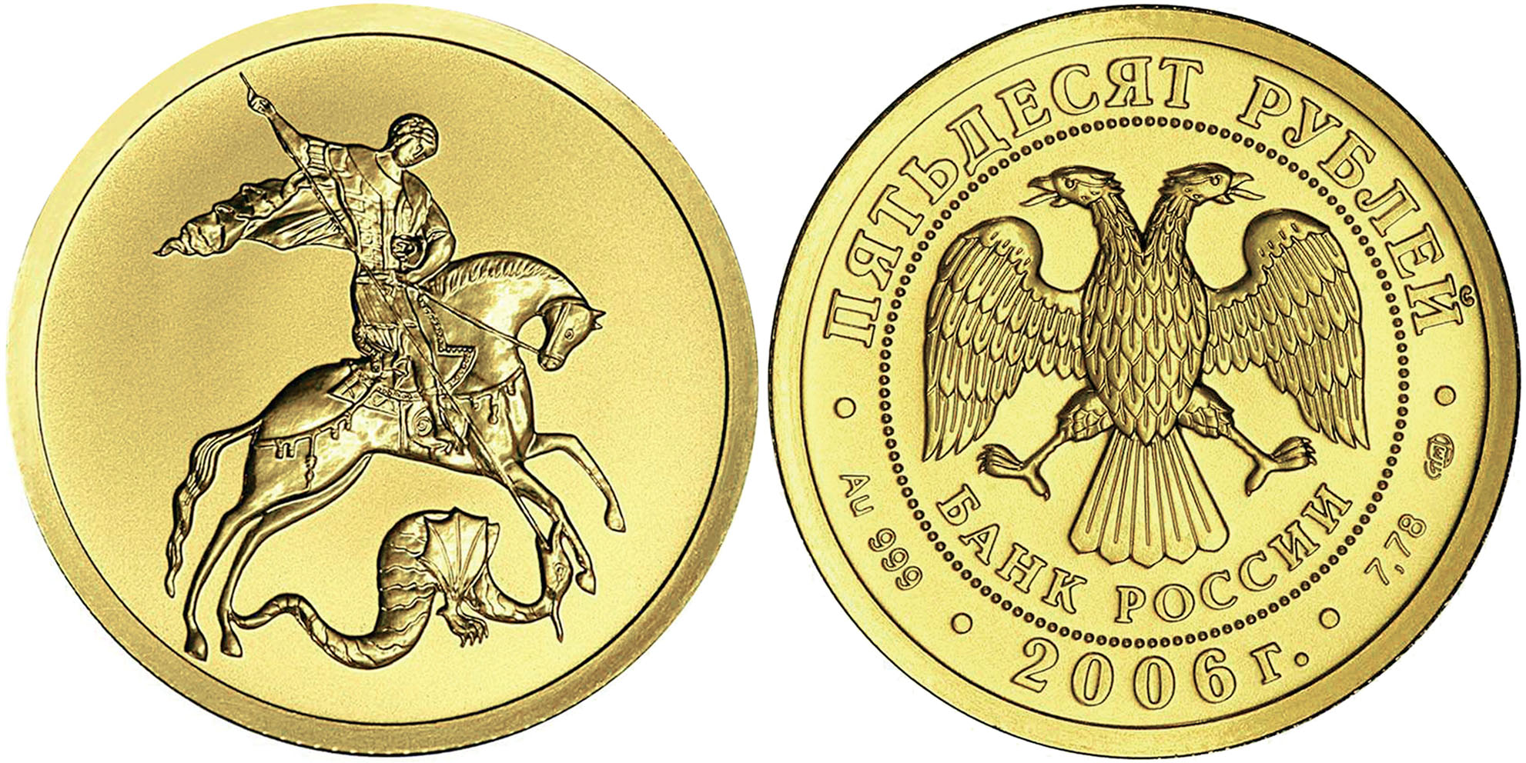
Инвестируйте в золото – не прогадаете!

Slide 22
* Ссылка на сайт банка Реал Кредит http://www.ricbank.com/

